Slide 1
ENCORE
शिक्षा र अनुसन्धानमा नवीन उद्यमशीलता अभ्यासहरूलाई बढावा दिन उद्यमशीलता ज्ञान केन्द्रहरू
प्रशिक्षकहरूको प्रशिक्षण 2
उद्यमशीलताको परिचय र उद्यमशीलताका अवसरहरूको पहिचान
March 2nd - 4th, 2022
Project ref.: 617589-EPP-1-2020-1-AT-EPPKA2-CBHE-JP

Slide 3
कार्यसूची
स्वागत र अपेक्षा जाँच
प्रशिक्षण को परिचय
टोली परिचय
लर्निङ प्लेटफर्म

Slide 4
अपेक्षा
कृपया हामीलाई यस मोड्युलको बारेमा तपाईंको अपेक्षाहरू साझा गर्नुहोस् ☺
कृपया menti.com जानुहोस् र कोड प्रयोग गर्नुहोस्
1188 2139 वा क्यूआर कोड प्रयोग गर्नुहोस्

Slide 5
Expectations
Please share with us your expectations about this module ☺
Please go to menti.com and use the code
1188 2139 or use the QR code

Slide 6
प्रशिक्षण को परिचय
Framework
३ दिने तालिम (बुधबारदेखि शुक्रबारसम्म)
इनपुट सत्रहरू ईयू र एसियाली साझेदारहरू
प्रस्तुतीकरण सहित एसियाली साझेदारहरूको लागि कार्य सत्रहरू
अन्तर्राष्ट्रिय विनिमय संग उत्पादन उन्मुख प्रशिक्षण

Slide 7
प्रशिक्षण को परिचय
उद्देश्य
सैद्धान्तिक अवधारणाहरूमा आधारित ज्ञान निर्माण गर्नुहोस् र अनुभवहरू साझेदारी गर्नुहोस्
थप परियोजनाको कार्यान्वयनलाई समर्थन गर्न ज्ञान उत्पन्न गर्नुहोस् - ईकेसी गतिविधिहरू
साझेदारहरू बीच बलियो सञ्जाल सिर्जना गर्नुहोस्

Slide 8
प्रशिक्षणको परिचय: कार्यसूची
पहिलो दिन | दोस्रो दिन | तेस्रो दिन
स्वागत र परिचय | उद्यमशीलताका प्रकारहरू उद्यमशीलताको मानसिकता[सम्पादन गर्ने] समाजभित्रको दृष्टिकोणपरिवर्तन | समूह परिणाम प्रस्तुति सत्र
उद्यमशीलता र उद्यमशीलता प्रशिक्षणको परिचय | अध्ययन कार्यक्रम मार्फत उद्यमशीलता क्षमता अभिवृद्धि | स्टार्ट-अपहरूलाई समर्थन गर्ने विश्वविद्यालयहरूको लागि रणनीति र योजना
डिजाइन सोच | लपेट्नुहोस् | देश/समाजको आर्थिक विकासका लागि उद्यमशीलताको महत्व र आर्थिक वृद्धिमा यसको प्रभाव
Wrap-up |  | Wrap-up

Slide 9
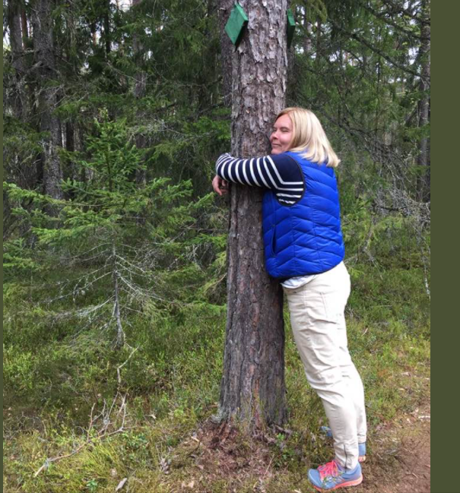
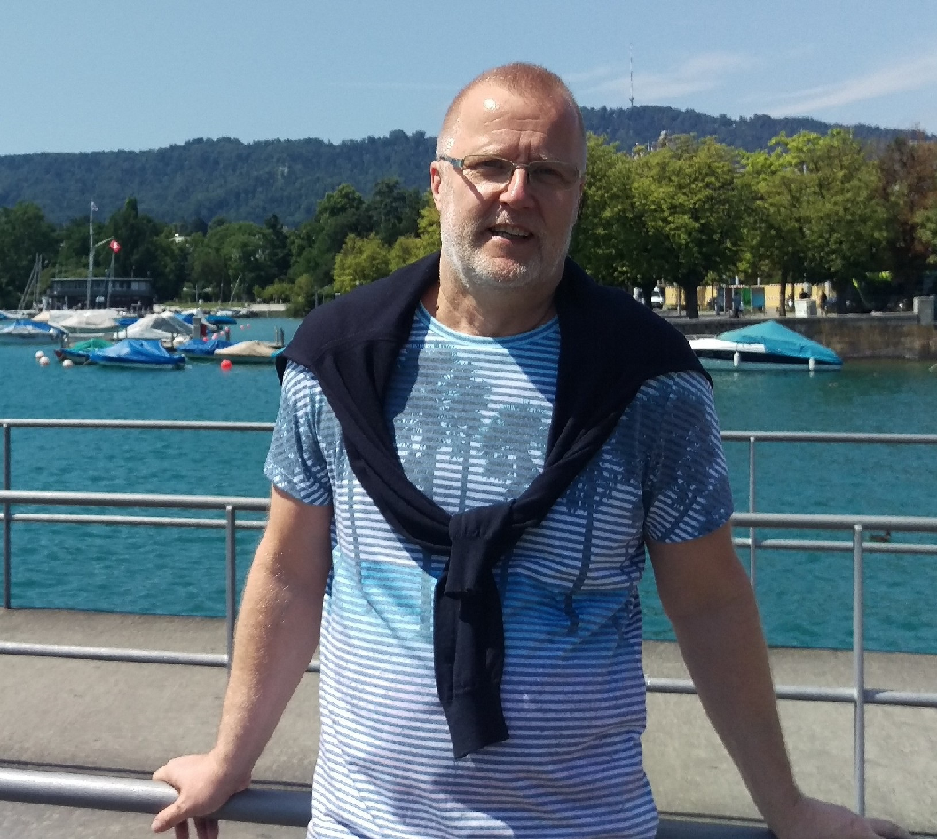
प्रशिक्षकहरूको परिचय[सम्पादन गर्ने]
ईवा होल्मबर्ग, डॉ. रीजा अंकर, जार्मो रितलाहती
हागा-हेलिया विश्वविद्यालय, फिनल्याण्ड
Eva.Holmberg@haaga-helia.fi
Jarmo.ritalahti@haga-helia.fi
Reija.anckar@haga-helia.fi

Slide 10
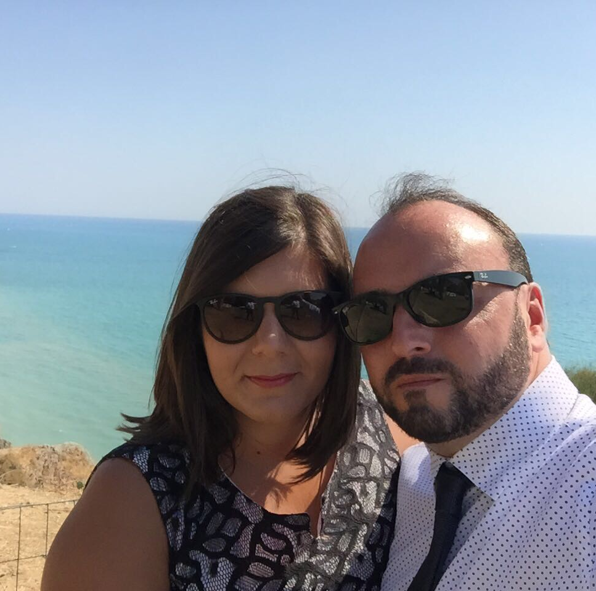
प्रशिक्षकहरूको परिचय
हैराल्ड फ्राइडल, लिसा महाजन, क्लाउडिया लिंडिट्सच
- एफएच जोएनियम, ऑस्ट्रिया
Harald.Friedl@fh-joanneum.at
Lisa.Mahajan@fh-joanneum.at
Claudia.Linditsch@fh-joanneum.at

Slide 11
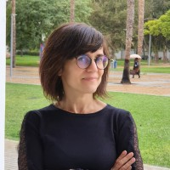
प्रशिक्षकहरूको परिचय[सम्पादन गर्ने]
लोरेन मोरेनो मोन्टेगुडो र क्रिस्टिना बीन्स
एलिकान्टे विश्वविद्यालय, स्पेन
loren.moreno@ua.es
c.beans@ua.es

Slide 12
लर्निंग प्लेटफॉर्म - मूडल
नबिर्सनुहोस्: सामग्रीहरू मुडल प्लेटफर्ममा अपलोड गरिन्छ
के सबैले "जेडएमएल प्रशासन वा भीसी-प्रशिक्षण" बाट प्रयोगकर्ता नाम र पासवर्ड प्राप्त गरेका छन्?
https://vc-training.fh-joanneum.at/neu/course/view.php?id=133

Slide 13
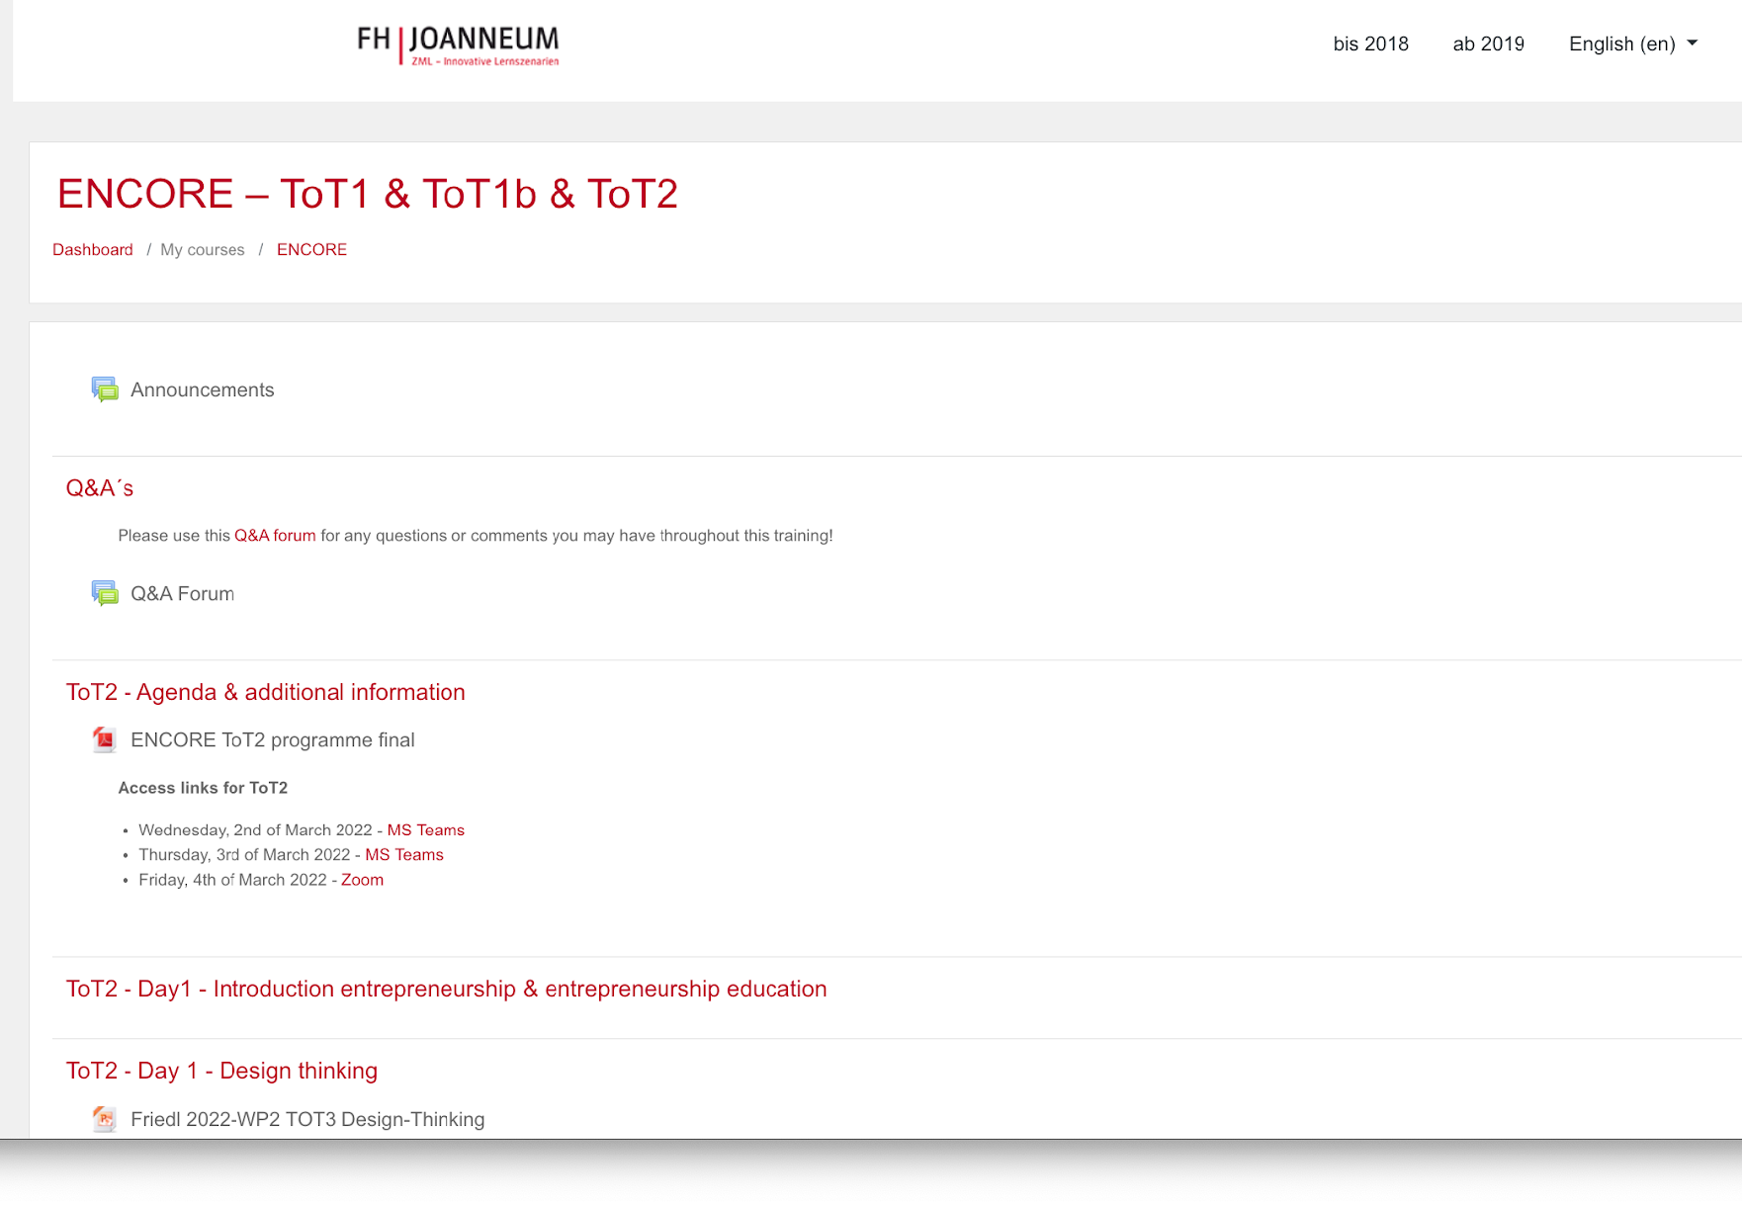
लर्निंग प्लेटफॉर्म - मूडल

Slide 14
ENCORE
शिक्षा र अनुसन्धानमा नवीन उद्यमशीलता अभ्यासहरूलाई बढावा दिन उद्यमशीलता ज्ञान केन्द्रहरू
Project ref.: 617589-EPP-1-2020-1-AT-EPPKA2-CBHE-JP

